Slide 1
ПРЕЗЕНТАЦИЯ ЗАНИМАТЕЛЬНОЙ ДЕЯТЕЛЬНОСТИ В СТАРШЕЙ ГРУППЕ ДЕТСКОГО САДА

Slide 2
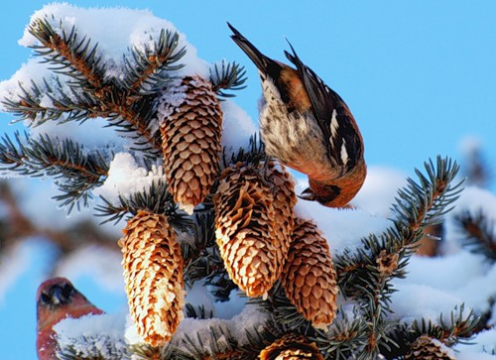
Пересказ рассказа И.Соколова-Микитова « КЛЕСТЫ»
Для детей старшего возраста
(второй год обучения)

Slide 3
Цель: обучение пересказу с использованием природоведческой литературы

Slide 4
Основные задачи:
Формирование связной монологической и диалогической речи;
Формирование активного зрительного и слухового контроля над составлением пересказа, над последовательностью и полнотой передачи содержания;
Активизация и обогащение словарного запаса по теме «Зимующие птицы»;
Развитие коммуникативных способностей детей.

Slide 5
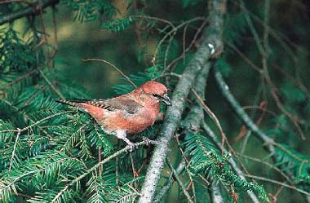
- Ребята, сегодня мы отправимся на прогулку в зимний лес к необычной птичке, а чтобы узнать, к какой, соберите слово из букв К,Л,Ё,С,Т.

Slide 6
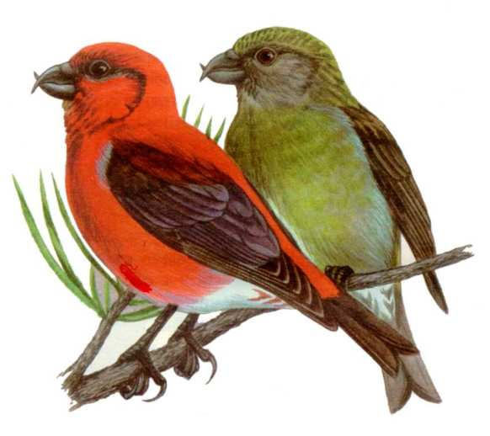
Клест у нас зимует, это какая птица?
Какие перья у клеста?
На что похож его клюв?
Для чего клестам такой клюв?

Slide 7
Чтение рассказа «Клесты»
Тишину зимнего леса нарушают веселые птичьи голоса. Стайка клестов пролетела над головой, красными бусами обсыпала ель. Быстро и ловко теребят они тяжелые шишки и добывают из них семена. Клесты вьют свои гнезда зимою и выводят в них птенцов. Гнезда клестов трудно увидеть, они скрыты в густых ветвях хвойных деревьев. Самки высиживают птенцов и не вылетают из своих глубоких гнезд. Зато самец кормит заботливо самочку, поет ей веселую песенку.

Slide 8
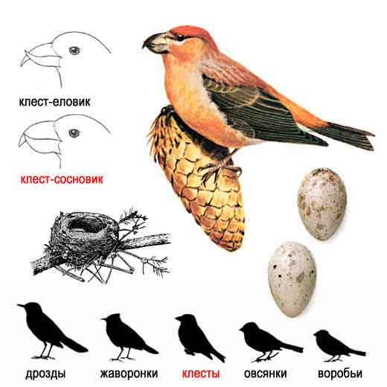

Slide 9
Беседа по содержанию рассказа
С чем сравнил клестов автор рассказа? (С красными бусами)
Чем питаются клесты? (Клесты питаются семенами еловых шишек)
Как клесты добывают семена? (Быстро и ловко теребят тяжелые шишки)
Какие зимние гнезда у клестов? (У клестов гнезда теплые и глубокие)
Где скрыты гнезда? (Гнезда клестов спрятаны в густых ветвях хвойных деревьев)
Как самки высиживают птенцов? (самки высиживают птенцов и не вылетают из своих теплых гнезд)
Что делает самец? (Самец кормит самочку и поет ей песенку)

Slide 10
Лексико – грамматические упражнения по тексту
Дидактическая игра «Скажи по - другому». Формирование навыка подбора и употребления синонимов.
В рассказе встречаются трудные слова. Подумайте, что они обозначают, как можно сказать по – другому?
Теребят- трясут, ковыряют, шелушат
Ковыряют- шелушат, трясут
Скрыты- спрятаны, не видны, закрыты чем-либо.
Добывать- доставать, находить

Slide 11
Дидактическая игра «Договори» Обучение договариванию предложений
Тишину нарушают…
Стайка пролетела…
Быстро и ловко теребят…
Клесты вьют…
Гнезда трудно увидеть…
Они скрыты…
Самки высиживают…
Самец заботливо кормит…

Slide 12
Динамическая пауза. Игра с мячом «Посчитаем»
Дети «летают друг за другом, музыка заканчивается - дети становятся в круг, передавая мяч друг – другу, считая птиц: «Первый клест, второй клест»

Slide 13
Повторное чтение текста с установкой на запоминание и пересказ. Развитие долговременной памяти. - Послушайте рассказ еще раз и постарайтесь его запомнить.
Тишину зимнего леса нарушают веселые птичьи голоса. Стайка клестов пролетела над головой, красными бусами обсыпала ель. Быстро и ловко теребят они тяжелые шишки и добывают из них семена. Клесты вьют свои гнезда зимою и выводят в них птенцов. Гнезда клестов трудно увидеть, они скрыты в густых ветвях хвойных деревьев. Самки высиживают птенцов и не вылетают из своих глубоких гнезд. Зато самец кормит заботливо самочку, поет ей веселую песенку.

Slide 14
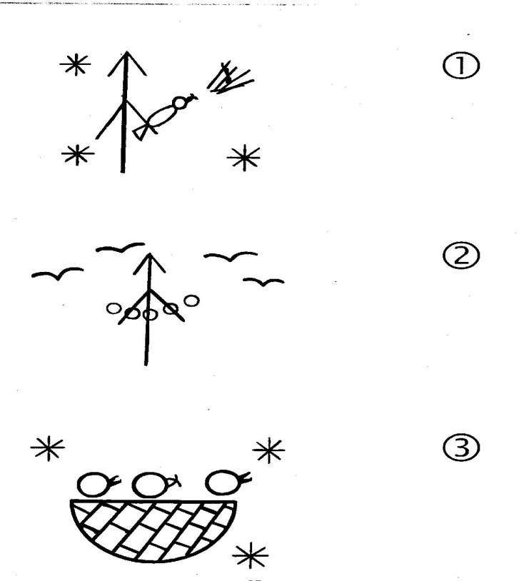
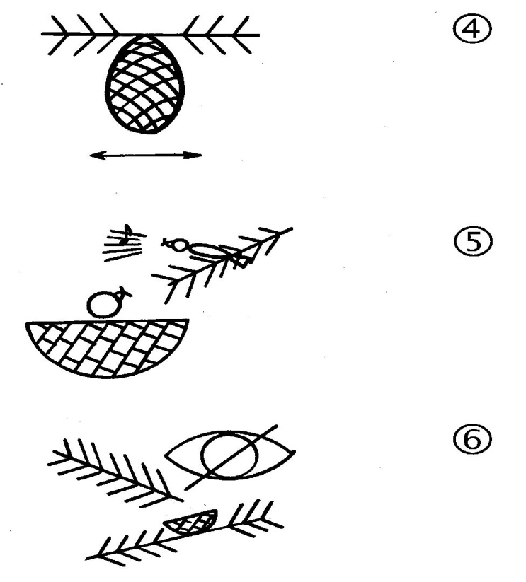
Составление графического плана рассказа. Обучение выстраиванию графической мнемодорожки. Дети находят и выстраивают опорные схемы.

Slide 15
Пересказ рассказа с наглядной опорой в виде графических схем. Развитие связной речи. (Парами или по цепочке)
Итог занятия. Оценка деятельности детей.
- Как называется рассказ, который вы сегодня пересказывали?
- Чем необычны клесты?

Slide 16
Продуктивная деятельность. Закрепление полученных знаний.
Аппликация «Клесты»

